Slide 1
11.1.2 光的粒子性
1.光的本性的争议
2.光电效应的实验规律
3.光电效应解释中的疑难 4.爱因斯坦的光电效应方程 5.康普顿效应

Slide 2
1. 光的本性的争议
1638年
皮埃尔·伽森荻（法国数学家）
牛顿 （英国物理学家）
微粒说
·很容易解释光的直进性，也很容易解释光的反射
·无法解释一束光射到两种介质分界面处的反射和折射
·无法解释几束光交叉相遇后彼此毫不妨碍的继续向前传播的现象

Slide 3
1. 光的本性的争议
19世纪初
托马斯·杨、菲涅耳
马吕斯
观察到光的干涉、衍射和偏振现象，否定了微粒说
波动说占据主导地位
19世纪60年代和80年代
麦克斯韦（理论）
赫兹 （实验） 确认了光的电磁波本质，
光的波动理论似乎更加完美了

Slide 4
1. 光的本性的争议
19世纪末
光电效应实验
使得科学界重新审视光的粒子性
光是粒子还是波？

Slide 5
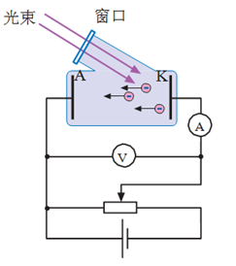
2. 光电效应的实验规律
· 光电效应：
光照射到金属上，有电子从金属上逸出的现象。
勒纳德
（德国物理学家）
汤姆孙
（英国物理学家）
电子从电极K逸出
受到电场加速到达电极A形成
光电流

Slide 6
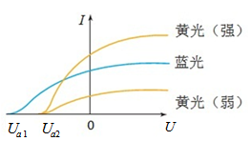
2. 光电效应的实验规律
· 实验规律：
（1）存在饱和电流
·频率、光强不变，电压增大，光电流趋于一个饱和值
（2）存在遏止电压和截止频率
遏止电压 ：
电压U为零时，电流不为零；
施加反向电压 ，使电流减小为零

Slide 7
2. 光电效应的实验规律
· 实验规律：
（2）存在遏止电压和截止频率
遏止电压表示电子具有初动能：
截止频率：
与金属本身性质无关， 截止频率。
时，无光电流

Slide 8
2. 光电效应的实验规律
· 实验规律：
（3）光电效应具有瞬时性：
当 无论照射光怎样微弱，
几乎在照到金属时立即产生光电流。
产生电流的时间不超过

Slide 9
3. 光电效应解释中的疑难
·当光照射金属表面时，电子吸收能量
·若电子吸收能量大于逸出功，则电子就从金属表面逸出，这就是光电子。
·光越强，逸出的电子数越多，光电流也就越大，
从经典物理的角度看，上述结论与实验相符，
并没有疑难之处

Slide 10
3. 光电效应解释中的疑难
· 疑难之处(从经典理论来看)：
·光的强度越大，照射时间越长，光电子获得的最大初动能也越大，遏止电压应该与光的强弱有关。
· ，若光强足够大，电子能获得足够能量，从而逸出金属表面，产生光电流，即光电流的产生应该与光强有关，不应存在截止频率。

Slide 11
3. 光电效应解释中的疑难
· 疑难之处(从经典理论来看)：
·若光强很弱，按经典电磁理论估算，电子需要几分钟到十几分钟的时间才能获得逸出表面所需的能量，这个时间远远大于 。
·遏止电压 与光的频率的关系，经典电磁理论无法解释。

Slide 12
4. 爱因斯坦的光电效应方程
1905，爱因斯坦提出光量子概念：
·光本身是由一个个不可分割的能量子组成的，频率为 的光的能量子为
这些能量子为光子

Slide 13
4. 爱因斯坦的光电效应方程
金属中的电子吸收一个光子获得能量
这些能量的一部分用来克服金属的逸出功
剩下的能量成为逸出后电子的初动能：
光电子的最大初动能
爱因斯坦光电效应方程

Slide 14
4.爱因斯坦的光电效应方程
· 由光电效应方程，可以解释上述疑难之处：
·光电子的最大初动能与入射光的频率 有关，而与光的强弱无关。
·只有当 时，才有光电子逸出， 就是光电效应的截止频率 。

Slide 15
4.爱因斯坦的光电效应方程
· 由光电效应方程，可以解释上述疑难之处：
·对于一定频率（颜色相同）的光，当光强较强时，入射的光子数较多，照射金属时产生的光电子数也较多，因此饱和电流较大。
·电子一次性吸收光子的全部能量，不需要积累能量的时间，因此光电流的产生几乎是瞬时的。

Slide 16
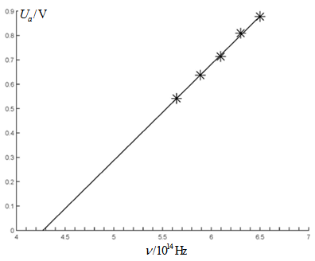

4.爱因斯坦的光电效应方程
· 1907年起，密立根（美国物理学家）测量金属的遏止电压 ，与入射光的频率 ，由此算出普朗克常量
·某金属的截止电压和频率 的几组数据

Slide 17
4.爱因斯坦的光电效应方程
例：某光源能发出波长为 的可见光，用它照射某金属能发生光电效应，产生光电子的最大初动能为
。已知普朗克常量 ，光速
。求：
（1）上述可见光中每个光子的能量；
（2）该金属的逸出功。
解：（1）每个光子的能量
（2）根据光电效应方程，可得该金属的逸出功

Slide 18
5.康普顿效应
康普顿（美国物理学家）研究石墨对 射线的散射时，发现
·在散射的 射线中，有的波长与入射波长 相同
·有的波长大于
·由经典电动力学，电磁波被散射后波长不应改变，因而散射光的波长与入射光的波长应该相同，不会出现 的散射光。
与经典理论矛盾，什么原因？

Slide 19
5.康普顿效应
康普顿用光子模型成功解释了这种效应：
·射线的光子不仅具有能量，也具有动量
·光子与晶体中的电子碰撞遵守能量和动量守恒定律
·求出散射光波长与散射角度的关系
·理论结果与实验符合得很好，说明康普顿效应体现了光的粒子属性。
获得1927年诺贝尔物理学奖

